Slide 1
1. Bienvenida e Introducción a Ariba Network

Slide 2
1. Bienvenida e Introducción
Mensaje de Cargill Programa Maestro
“Este Programa Global se esfuerza para alcanzar y mejorar el desempeño a nivel mundial con base en benchmarks de eficacia y eficiencia de la industria, generando beneficios tanto para Cargill como para sus proveedores.”
Para saber más sobre el Programa Maestro y como lo impacta a usted como proveedor. Cargill: Link (Para subtítulos en español de click en CC en el campo inferior derecho y seleccione es-US)
Notes:
Troque com o slide 5.

Slide 3






  Introducción a Ariba Network
Cargill seleccionó Ariba Network como se proveedor de transacciones electrónicas. Como un proveedor preferido, usted ha sido invitado a comenzar a transaccionar electrónicamente con nosotros en la Red de Ariba Network!
Clientes
Proveedores
Avisos Avanzados de Envío
Facturas
Confirmaciones de Ordenes de Compra
Catálogos
Online
Órdenes de Compra
Ariba Discovery
2+ millones
Asociados Comerciales
    $850B
Comercio Anual
    >60%
Global 2000 usa la Red Network
65+ millones
Facturas Anuales
190
Países
60+ millones
Ordenes de Compra Anuales
Notes:
Ejemplos Staples-HP. No forma parte de esta etapa inicial… Por partes..

Slide 4

  Ariba Network
  Conecta personas, sistemas y procesos entre empresas para simplificar el comercio… Una innovación colaborativa!
Conexiones y negocios en un ambiente completamente seguro!
¿Que es Ariba?
Ariba es un Portal de Compras contratados por Cargill para optimizar los procesos de compras.
¿Que es la Cuenta Estándar?
Es una manera rápida y GRATUITA de realizar negocios con su cliente en donde el tiempo de las ordenes de compra sea optimizado.
¿Cuales son los beneficios de la Cuenta Estándar?
Recibir notificaciones.
Intercambio de documentos electrónicos con Cargill, como pedidos, confirmaciones de pedidos total y parcial.
Visibilidad de las ultimas 200 Ordenes de Compras transaccionados en su Cuenta de Ariba.

Slide 5
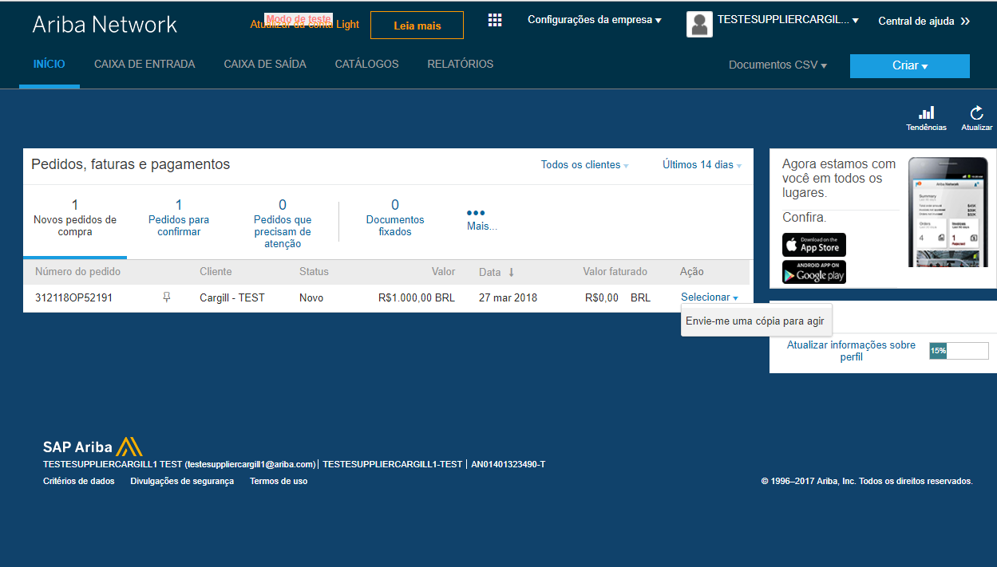
Cuentas en Ariba Network
Contexto Supplier Enablement
Ariba Network
Acceso para nuestros proveedores
Envío de OC’s automáticamente
Confirmación de OC´s
Selección de Proveedores
Cuenta | Standard | Enterprise
Navegación | Limitada | Libre
Almacenamiento | 200 Ordenes | Ilimitado
Reporteo | No contempla | Tiene Reportes
Costo | Gratis | Con Tarifa

Slide 6







Proceso Ariba Network
Confirmar Ordenes de Compras es Obligatorio, con un máximo de 48 Horas o dos Días hábiles
Con Ariba Network será el siguiente proceso
6
Crear Requisición
Aprobar Requisición
Crear Orden de Compra
Recibir Orden de Compra
Confirmar Ordenes de Compras
SAP ARIBA NETWORK
CARGILL
PROVEEDOR
9

